Slide 1




TÂM LÝ HỌC ĐƯỜNG
TRONG TRƯỜNG TIỂU HỌC
TS. HUỲNH VĂN CHẨN
TRƯỞNG KHOA CTXH. TRƯỜNG ĐHKHXH-NV TP.HCM
ĐT: 0918.778.205
MAIL: huynhchan1966@gmail.com

Slide 2
CHƯƠNG TRÌNH
- KHUYNH HƯỚNG TÂM LÝ TRẺ EM HIỆN NAY
- THÔNG TƯ 31 CỦA BỘ GD-ĐT
- TRIỂN KHAI NỘI DUNG CỤ THỂ THÔNG TƯ 31
- HƯỚNG DẪN DẠY HỌC TRẢI NGHIỆM
- TRIỂN KHAI THỰC HÀNH TÂM LÝ HỌC ĐƯỜNG
- TRAO ĐỔI – CHIA SẺ

Slide 3
KHUYNH HƯỚNG TÂM LÝ TRẺ HIỆN NAY
Tâm lý diễn biến ngày càng đa dạng và phức tạp.
Nhiều hành vi lệch chuẩn xuất hiện như là “Mốt” tâm lý của trẻ.
Nhiều bệnh lý tâm lý tiềm ẩn trong nội tâm của trẻ.

Slide 4
Hành vi của trẻ có xu hướng bị rối nhiễu nhiều hơn.
Các hiện tượng tiêu cực trong học đường xuất hiện nhiều hơn.
GV phải quan tâm đến nhân cách của trẻ.

Slide 5
KHUYNH HƯỚNG BIỂU HIỆN TÂM LÝ TRẺ TRONG HỌC ĐƯỜNG
Ý thức xã hội của
cá nhân
Lo lắng
Kiểm duyệt
Xuất hiện tiêu cực
Con người
Bản thân
Quay về
Gây hấn
Thúc dục
Các khó khăn tâm lý
Sự đòi hỏi, ham muốn của bản thân
Phương tiện đa truyền thông
Nuôi dưỡng
Đa văn hóa
Bệnh lý học đường

Slide 6
THÔNG TƯ 31/2017 CỦA
BỘ GD-ĐT NGÀY 18/12/2017
Thành lập phòng tư vấn tâm lý trong nhà trường phổ thông.
Xây dựng đội ngũ chuyên môn về tư vấn tâm lý học đường.
Chuyên môn hóa kỹ năng tư vấn cho đội ngũ chuyên trách tư vấn tâm lý.
Hoc sinh phải được thụ hưởng các dịch vụ tâm lý học đường từ nhà trường.

Slide 7
ĐỐI TƯỢNG BỒI DƯỠNG
Những cán bộ giáo viên kiêm nhiệm công tác tư vấn tâm lý học đường.
GVCN lớp, nhân viên y tế trường học.
Cán bộ Đoàn, Đội, PHHS.
Cán bộ quản lý trường học.

Slide 8
NỘI DUNG BỒI DƯỠNG
Kiến thức cơ bản về tâm lý học đường.
Đặc điểm tâm lý lứa tuổi.
Những kỹ năng tư vấn tâm lý chuyên biệt.

Slide 9
NHỮNG KỸ NĂNG TƯ VẤN CHUYÊN BIỆT
Kỹ năng tư vấn tâm lý lứa tuổi, giới tính, hôn nhân gia đình, sức khỏe tâm thần.
Kỹ văn tư vấn ứng xử văn hóa học đường, chống bạo lực học đường, xâm hại trẻ em, xây dựng môi trường an toàn, lành mạnh.

Slide 10
Kỹ năng tư vấn ứng phó giải quyết các vấn đề phát sinh trong nhà trường và gia đình - xã hội.
Kỹ năng tư vấn phương pháp học tập hiệu quả.
Kỹ năng tư vấn hướng nghiệp.

Slide 11
Kỹ năng tham vấn tâm lý hỗ trợ cho học sinh khó khăn về tâm lý.
Kỹ năng lập kế hoạch thực hiện hoạt động tư vấn tâm lý.

Slide 12
TRIỂN KHAI NỘI DUNG
CỤ THỂ THÔNG TƯ 31

Slide 13
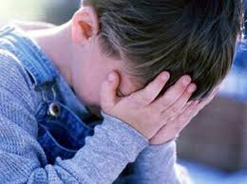
Thầy, cô cảm nhận gì về những hình ảnh sau?

Slide 14
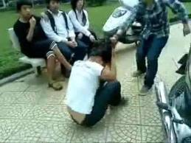
Thầy, cô cảm nhận gì về những hình ảnh sau?

Slide 15

Thảo luận (Chia lớp thành …. nhóm)
Liệt kê những khó khăn tâm lý thường gặp ở trẻ VTN?

Slide 16
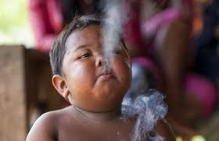
Anh chị hãy kể một số ví dụ trẻ có hành vi tiêu cực là nhằm mục đích:
-Thu hút sự chú ý.
-Thể hiện sự quyền lực.
-Trả đũa.
-Thể hiện sự không thích hợp.

Slide 17
Thảo luận nhóm nhỏ
H: Hãy nhớ lại những học sinh “cá biệt” mà mình đã gặp phải? Liệt kê các hành vi tiêu cực mà em đó có. Ghi lại xem bạn đã ứng xử với em đó như thế nào khi em làm những hành vi đó?
H: Sử dụng kiến thức ở phần nội dung, hãy suy nghĩ lại nguyên nhân và mục đích em đó thực hiện hành vi đó?

Slide 18
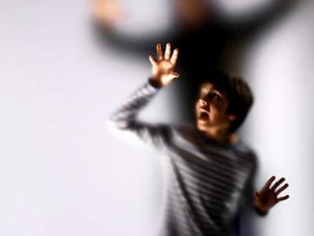
VẤN ĐỀ KHÓ KHĂN TÂM LÝ
Ở TRẺ TRONG HỌC ĐƯỜNG
Notes:
18

Slide 19

CÁC VẤN ĐỀ HƯỚNG NỘI
CÁC VẤN ĐỀ HƯỚNG NGOẠI
Vấn đề hướng nội: những vấn đề liên quan đến bản thân, biểu hiện các triệu chứng được hướng vào bên trong như trầm cảm và lo âu.
Vấn đề hướng ngoại: các hành vi hướng ra bên ngoài, hướng đến người khác như chống đối xã hội, rối loạn hành vi.

Slide 20


I.CÁC VẤN ĐỀ HƯỚNG NỘI
Trầm cảm
Lo âu

Slide 21
1.Trầm cảm:
DẤU HiỆU CỦA TRẦM CẢM ?

Slide 22
1.Trầm cảm:
1.1.Dấu hiệu:
Bất an và kích động.
Cảm thấy tội lỗi và vô giá trị.
Thiếu động cơ và nồng nhiệt.
Mệt mỏi hoặc thiếu năng lượng.
Khó tập trung.
Có ý tưởng tự tử.
Buồn hoặc vô vọng.
Cáu kỉnh, tức giận hoặc hận thù.
Hay khóc hoặc sướt mướt.
Thu mình khỏi bạn bè và gia đình.
Mất hứng thú trong các hoạt động.
Thay đổi thói quen ăn và ngủ.

Slide 23
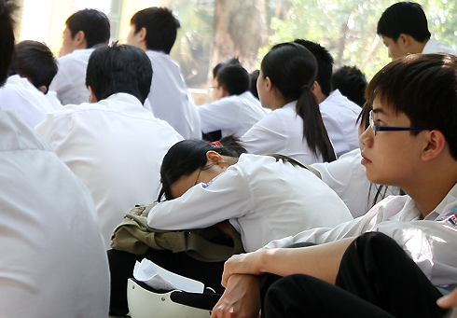
* Các biểu hiện nghi ngờ trầm cảm:
Các hành vi vô thức bộc lộ ra bên ngoài.
Các hành vi tội phạm.
Hành vi vô trách nhiệm.
Học tập ở trường kém, lưu ban.
Tách ra khỏi gia đình và bạn, dành nhiều thời gian một mình.
Dùng rượu hoặc các chất không hợp pháp.

Slide 24

BÁO ĐỘNG?
Kéo dài ít nhất tuần
Ảnh hưởng đến tâm trạng, các năng lực, chức năng cuộc sống

Slide 25
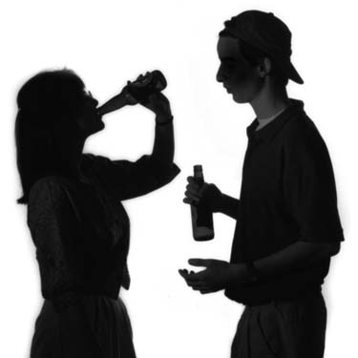
1.2.Hậu quả:
Những vấn đề ở trường: thiếu sinh lực, khó tập trung; có thể dẫn đến nghỉ học, lưu ban, bức xúc với nhiệm vụ …
Những vấn đề trong gia đình: bỏ nhà, đề cập đến việc đó.
Lạm dụng rượu và ma túy: cố gắng tự chữa.
Vấn đề về cái tôi: tự trọng thấp
Nghiện internet: …Các hành vi liều lĩnh: lái xe, uống rượu, tình dục không an toàn.
Bạo lực:
Rối loạn ăn uống, tự gây thương tích.

Slide 26

1.3.Hỗ trợ
a.Hỗ trợ trẻ trầm cảm nói về vấn đề của mình:
-Đề nghị giúp đỡ: Hỏi không mang tính điều tra, cho trẻ biết bạn sẵn sàng hỗ trợ khi trẻ cần.
-Nhẹ nhàng nhưng kiên định: Tôn trọng cảm xúc của trẻ; vẫn nhấn mạnh mối lo ngại…
-Lắng nghe không thuyết giảng: không nhận xét, chỉ trích khi trẻ nói.
-Công nhận cảm xúc của trẻ: không tranh luận, ghi nhận nỗi đau, sự buồn bã của trẻ.

Slide 27
b.Hỗ trợ trẻ đang điều trị trầm cảm.
Thấu hiểu.
Khuyến khích các hoạt động thể chất.
Khuyến khích các hoạt động xã hội.
Duy trì can thiệp.
Dạy trẻ các kĩ năng.
Xây dựng hệ thống liên lạc giữa gia đình và nhà trường.
Học về trầm cảm.

Slide 28

2.Tự tử
DẤU HiỆU TỰ TỬ ?
Notes:
28

Slide 29
2.1.Những dấu hiệu báo động tự tử ở
Nói hoặc đùa về việc sẽ tự tử.
Nói về chết một cách tích cực hoặc lãng mạn hóa việc chết.
Viết chuyện, thơ về cái chết, việc chết hoặc tự tử.
Tham dự các hành vi liều lĩnh hoặc có rất nhiều lần bị tai nạn dẫn đến thương tích; tự làm đau bản thân.

Slide 30
Cho đi những vật sở hữu có giá trị.
Tâm trạng tốt lên bất ngờ và không có lý do sau khi bị trầm cảm hoặc thu mình.
Nói tạm biệt với bạn, gia đình như là chia tay mãi mãi.
Không chú ý đến hình thức, vẻ ngoài hoặc vệ sinh cá nhân.
Tìm vũ khí, thuốc hoặc những dụng cụ, cách thức khác có thể tự hại bản thân.

Slide 31
3.Rối loạn Lo âu
DẤU HiỆU ?

Slide 32
3.Rối loạn Lo âu:
3.1.Dấu hiệu:
Sợ hãi, lo lắng quá mức, bất an ở bên trong, có xu hướng thận trọng và cảnh giác quá mức.
Dù không thực sự nguy hiểm, vẫn căng thẳng liên tục, bất an hoặc stress quá mức.
Ở các nơi có tính xã hội, thể hiện sự phụ thuộc, thu mình, lo lắng, bứt rứt.
Quá dè dặt, kìm chế hoặc quá cảm xúc.

Slide 33
Rối loạn lo âu: dấu hiệu (tiếp)
Bận tâm với những lo lắng về mất kiểm soát hoặc các lo âu không thực tế về năng lực xã hội.
Các triệu chứng đau cơ thể.
Lo âu tập trung vào các thay đổi về biểu hiện cơ thể.
Rất ngại ngùng, e thẹn, tránh các hoạt động thường xuyên hoặc từ chối trải nghiệm mới.
Có hành vi nguy cơ, thử dùng chất kích thích hoặc các hành vi tình dục mang tính xung động.

Slide 34

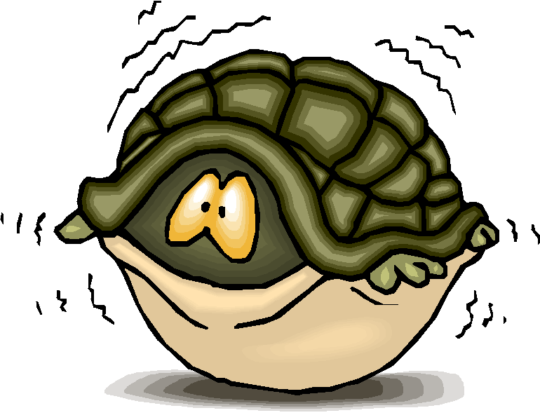
Một số rối loạn lo âu
Hoảng loạn
Ám sợ

Slide 35
3.2.Hậu quả
Không học, không chơi thể thao và các hoạt động xã hội tốt.
Không thể phát triển được các năng lực của mình.
Quá phụ thuộc, cầu toàn, và thiếu tự tin.
Có thể làm đi làm lại một việc hoặc trì hoãn việc.
Rối loạn cảm xúc và rối loạn ăn uống.

Slide 36

Hậu quả
Cảm xúc tự tử hoặc tham dự các hành vi tự hủy hoại bản thân.
Sử dụng rượu hoặc ma túy để tự chữa hoặc làm dịu đi nỗi lo âu.
Hình thành các nghi thức để giảm hoặc tránh lo âu.

Slide 37
3.3.Hỗ trợ:
-Lắng nghe cẩn thận và tôn trọng.
-Không coi thường cảm xúc của trẻ.
-Giúp trẻ hiểu rằng các cảm xúc khó chịu, không thoải mái về cơ thể, hình thức, sự chấp nhận của bạn bè và sự không chắc chắn là phần tự nhiên của tuổi VTN.
-Giúp trẻ dò theo lo âu trong từng tình huống và các trải nghiệm của trẻ VTN.

Slide 38
3.3.Hỗ trợ (tiếp).
Đảm bảo với trẻ khi lớn dần, trẻ VTN sẽ có những kĩ thuật khác nhau để xử trí stress và lo âu.
Gợi lại cho trẻ VTN những lần trẻ ban đầu sợ nhưng vẫn kiểm soát tốt và bước vào tình huống mới đó.
Khen ngợi, khuyến khích trẻ VTN khi trẻ tham dự tình huống dù ban đầu không thoải mái.
Trẻ VTN cần được giới thiệu đến gặp các cán bộ tâm lý lâm sàng, bác sĩ tâm thần.

Slide 39

II.CÁC VẤN ĐỀ HƯỚNG NGOẠI
-Tăng động giảm chú ý
-Gây hấn
-Chống đối, không tuân thủ
-Rối loạn hành vi
-Phạm tội, phạm pháp

Slide 40
1.Tăng động giảm chú ý.
Dấu hiệu ?

Slide 41
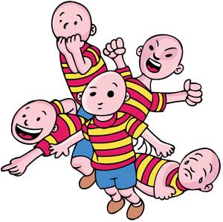
1.Tăng động giảm chú ý. a.Dấu hiệu:
Chỉ chú ý được khi tiếp xúc với những điều trẻ thích thú, quan tâm.
Dễ bị sao nhãng với những công việc lặp lại, nhàm chán.
Khó hoàn thành bất cứ việc gì: thường nhảy từ việc này sang việc khác, nhảy trong quá trình làm.
Tổ chức học tập và thời gian khó khăn.

Slide 42
* Dấu hiệu của không chú ý:
Mắc lỗi bất cẩn.
Khó duy trì chú ý, dễ sao nhãng.
Có vẻ như không nghe khi người khác đang nói với mình.
Khó nhớ và theo các chỉ dẫn.
Khó sắp xếp, tổ chức, lên kế hoạch và hoàn thành công việc.
Chán việc trước khi hoàn thành.
Thường mất hoặc để nhầm chỗ sách, vở, đồ chơi, dụng cụ học tập,v.v.

Slide 43

* Dấu hiệu tăng động:
Bồn chồn không yên và luôn uốn éo, cựa quậy.
Luôn rời khỏi ghế trong các tình huống đáng nhẽ cần ngồi yên.
Di chuyển xung quanh liên tục, thường chạy hoặc trèo không phù hợp tình huống.
Nói nhiều.
Khó chơi yên lặng hoặc thư thái.
Luôn hoạt động, như là bị điều khiển bởi mô tơ.

Slide 44
* Dấu hiệu xung động:
Hành động có tính chất bột phát, không suy nghĩ.
Bật ra câu trả lời trong lớp mà không chờ đợi được gọi hoặc nghe hết câu hỏi.
Không chờ đến lượt mình khi đợi hàng hoặc chơi.
Nói những điều sai ở những thời điểm không phù hợp
Thường ngắt lời hoặc làm gián đoạn việc của người khác.
Xâm lấn cuộc nói chuyện hoặc trò chơi của người khác.
Không thể kìm giữ tình cảm, dẫn đến các cơn giận dữ, cáu kỉnh hoặc ăn vạ.
Đoán chứ không cân nhắc để giải quyết vấn đề.

Slide 45
b.Hậu quả:
Tính xung động của VTN dẫn đến:
Hành động trước khi suy nghĩ.
Sử dụng chất kích thích, các hành vi hung tính, tình dục không an toàn, lái xe bất cẩn và các tình huống nguy cơ khác.
Các vấn đề xã hội và học tập khác.

Slide 46

c.Hỗ trợ:
Tiếp cận tổng quát, từ nhiều phía như gia đình, trường học.
Tiếp cận hành vi.
Tiếp cận nhận thức.
Luyện tập kĩ năng xã hội.
Giáo dục cha mẹ.
Dược lý.

Slide 47
Hỗ trợ
Khó tập trung và tổ chức: hỗ trợ về mặt tâm lý
Khó lên kế hoạch: giúp trẻ tìm sự hỗ trợ từ người có chuyên môn
Tự trọng thấp: khuyến khích những đam mê, giúp trẻ thấy mình có năng lực
Các vấn đề về độc lập: cần được giám sát cẩn thận

Slide 48
2.Gây hấn
DẤU HiỆU ?

Slide 49
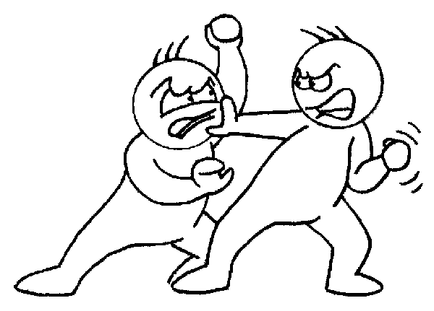
2.Gây hấn
Định nghĩa: Gây hấn là loại hành vi, dạng lời nói hoặc thể chất có chủ đích làm tổn thương hoặc làm hại người khác hoặc thứ khác (đồ vật, động vật).
Biểu hiện:đánh nhau, dọa nạt, khống chế quan hệ, và có thể có kế hoạch trước hoặc không có kế hoạch.
Mục đích: thể hiện sự bực tức hoặc thù địch, hẳng định chủ quyền, dọa nạt, thể hiện sự sở hữu, đáp trả lại sự sợ hãi hoặc đau đớn, ganh đua, v.v.

Slide 50
2.1.Phân loại
Gây hấn mang tính chất thù địch: xuất phát từ tức giận, có mục đích gây tổn thương hay đau đớn.
Gây hấn mang tính chất phương tiện: ít yếu tố cảm xúc, nhiều mục đích và sự toan tính hơn

Slide 51
2.2.Biểu hiện:
Bắt nạt, đe doạ hay uy hiếp người khác.
Khởi xướng và tham gia các cuộc ẩu đả, đánh nhau.
Sử dụng các loại vũ khí có thể gây hại nghiêm trọng về thể chất cho người khác.
Có biểu hiện độc ác về thể chất với người khác hoặc động vật.
Ăn cướp tài sản trong khi đối mặt với nạn nhân.
Phá hoại tài sản của công hoặc của người khác.
Cố ý gây cháy để gây thiệt hại cho người khác.

Slide 52

2.3.Hỗ trợ:
Trừng phạt thể chất không mang lại hiệu quả.
Phạt nhẹ kết hợp tham vấn và các chiến lược làm cha mẹ tích cực.
Đưa ra các chương trình thay đổi cách suy nghĩ tiêu cực
Hướng dẫn tự mình phân tán hoặc xao lãng với những ấm ức đang hiện hữu.
Hướng dẫn trì hoãn thời gian từ ấm ức đến hành động: đếm 1 – 10.
Hướng dẫn đối đầu với những ấm ức một cách phi bạo lực và chia sẻ cảm giác ấm ức.
Dạy kỹ năng giao tiếp và thấu cảm.

Slide 53
3.Chống đối, không tuân thủ
DẤU HiỆU ?

Slide 54

4.Rối loạn hành vi:
4.1. Định nghĩa: một nhóm các biểu hiện hành vi và cảm xúc của trẻ em và vị thành niên được lặp đi lặp lại nhiều lần và ở đó, các quyền cơ bản của người khác cũng như các chuẩn mực xã hội (phù hợp với lứa tuổi) hay các luật lệ bị xâm phạm.

Slide 55
4.2.Dấu hiệu:

Slide 56

Hỗ trợ
Chiến lược toàn diện.
Trị liệu đa hệ thống.

Slide 57
5.Phạm tội, phạm pháp:

Slide 58
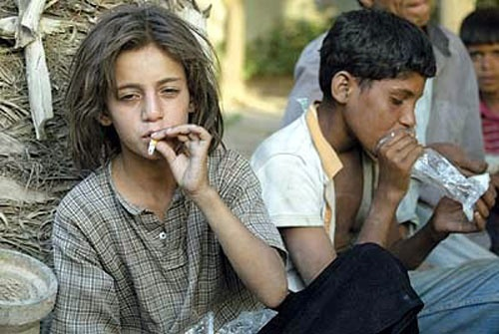
5.2.Dấu hiệu:

Slide 59

5.3.Hỗ trợ:

Slide 60
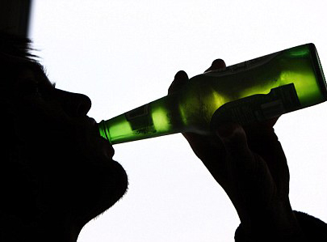
III.LẠM DỤNG RƯỢU VÀ CÁC CHẤT KÍCH THÍCH.
1.Dấu hiệu:
Mất khả năng hoàn thành các trách nhiệm ở nơi làm việc, ở trường học hoặc ở nhà.
Sử dụng chất trong những trường hợp có thể gây nguy hiểm đến tính mạng.
Liên quan đến những vấn đề luật pháp.
Liên quan đến những vấn đề xã hội hoặc mối quan hệ với người khác.

Slide 61
2.Hỗ trợ:

Slide 62
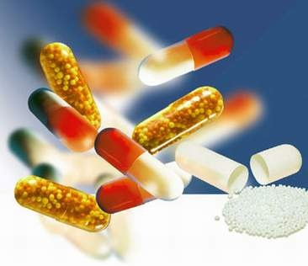
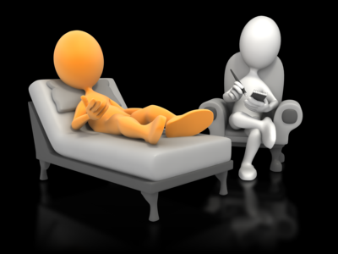
Hỗ trợ (tiếp)

Slide 63

IV. STRESS.
* Stress được đặc trưng bởi cảm giác căng thẳng, mệt mỏi, thất vọng, lo lắng, buồn rầu, thu mình kéo dài vài giờ hoặc vài ngày.

Slide 64
1.Dấu hiệu:
Tình cảm
Ủ rũ
Cáu kỉnh, bực tức,
Căng thẳng, khó thư giãn
Cảm thấy quá sức
Cảm thấy cô đơn, cô độc
Thấy không hạnh phúc
Nhận thức
Có vấn đề trí nhớ
Không thể tập trung
Suy nghĩ kém
Chỉ thấy những mặt tiêu cực
Lo âu, lo lắng thường trực

Slide 65
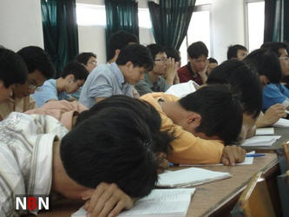
1.Dấu hiệu:
Cơ thể
Đau, nhức
Ỉa chảy hoặc táo bón
Buồn nôn, đau đầu
Đau ngực, tim đập nhanh
Thấy lạnh thường xuyên
Hành vi
Ăn, ngủ nhiều hoặc ít
Tách mình khỏi mọi người
Trốn tránh hoặc tảng lờ các trách nhiệm
Sử dụng rượu, thuốc lá
Các hành vi nghi thức lặp lại

Slide 66
2.Hệ quả.

Slide 67
3.Hỗ trợ :

Slide 68
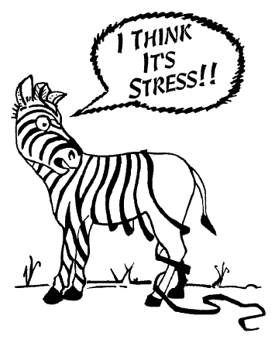
HOẠT ĐỘNG: STRESS TẤN CÔNG

Slide 69

HOẠT ĐỘNG: XẢ STRESS

Slide 70
V.CÁC VẤN ĐỀ VỀ PHÁT TRIỂN.
Tự kỷ
Chậm phát triển tinh thần (thiểu năng trí tuệ)

Slide 71
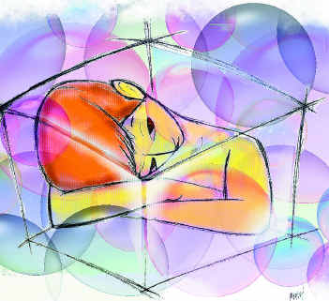
1.Tự kỷ:

Slide 72
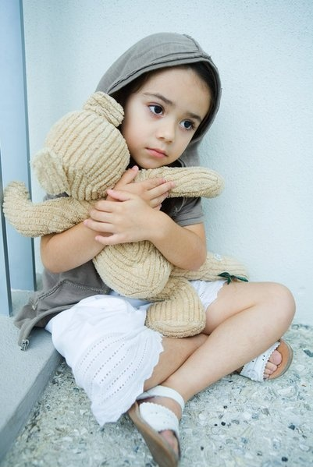
Dấu hiệu
Khó giao tiếp.
Những hành vi dập khuôn, lặp đi lặp lại.
Ít hứng thú và ít hoạt động
Khó thích ứng với sự thay đổi hoàn cảnh hoặc những công việc/diễn biến thường diễn ra hàng ngày.

Slide 73
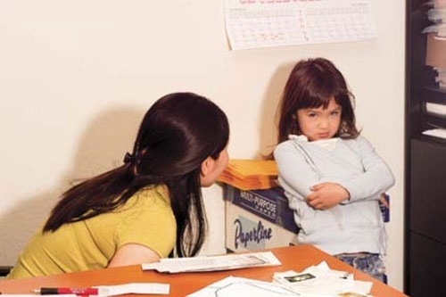
Can thiệp/trị liệu

Slide 74
2.Chậm phát triển tinh thần
(thiểu năng trí tuệ).

Slide 75
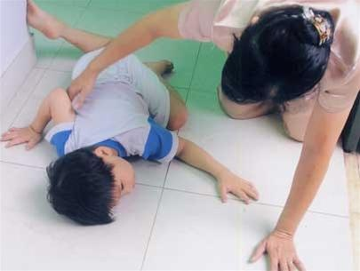
Dấu hiệu
Mức nhẹ: thiếu sự tò mò, tìm tòi và có hành vi tĩnh, chậm chạp.
Mức nặng: có hành vi nhi hóa, hành vi như trẻ em trong suốt đời.

Slide 76
Can thiệp

Slide 77
Cảm ơn sự tham gia của các thầy cô!

Slide 78
GIỚI THIỆU BỘ SÁCH
THỰC HÀNH TÂM LÝ HỌC ĐƯỜNG
(CẤP TIỂU HỌC)
Sự cần thiết phải đưa bộ sách Thực hành Tâm lý học đường vào nhà trường
٠

Slide 79
TỔNG QUAN VỀ BỘ SÁCH
THỰC HÀNH TÂM LÝ HỌC ĐƯỜNG
Cơ sở pháp lý
Cơ sở thực tiễn
Mục tiêu
Mục đích
Nhóm tác giả

Slide 80
CƠ SỞ PHÁP LÝ
NĐ80
Nghị định 80/2017/NĐ-CP ngày 17/7/2017
Quy định về môi trường giáo dục an toàn, lành mạnh, thân thiện, phòng, chống bạo lực học đường
TT31
Thông tư số 31/2017/TT-BGDĐT ngày 18/12/1017
Về việc hướng dẫn thực hiện công tác tư vấn tâm lý cho học sinh
QĐ 1299
Quyết định 1299/QĐ-TTg ngày 03/10/2018
Phê duyệt đề án“Xây dựng văn hoá ứng xử trong trường học”

Slide 81
CƠ SỞ THỰC TIỄN
Diễn biến
tâm lý
học đường
của học sinh
Yêu cầu
về
sự đổi mới
nội dung
trong daỵ học
Yêu cầu
bức thiết
về
tài liệu học tập

Slide 82
NHÓM TÁC GIẢ
Ông Huỳnh Văn Chẩn:
TS.Tâm lý học, công tác xã hội
Bà Đỗ Thị Vân Anh:
Chuyên gia công tác xã hội học đường
Luật gia Nguyễn Hoàng Mai:
Đã tham gia các Khoá đào tạo quốc tế của UN về Quyền con người, Quyền trẻ em & biện pháp chống xâm hại trẻ em, xâm hại lao động trẻ em.

Slide 83





KẾT CẤU BỘ SÁCH

Slide 84

HƯỚNG DẪN DẠY HỌC TRẢI NGHIỆM TÂM LÝ HỌC ĐƯỜNG
( BẬC TiỂU HỌC )

Slide 85
DỰ KIẾN TỔ CHỨC DẠY HỌC
16 tiết / 1 lớp
Chương trình hiện hành: Hoạt động ngoài giờ
Chương trình mới: Hoạt động trải nghiệm

Slide 86
PHÂN BIỆT CÁC MÔN HỌC
KỸ NĂNG SỐNG
TÂM LÝ
HỌC ĐƯỜNG
ĐẠO ĐỨC HỌC
GIÁO DỤC LỐI SỐNG

Slide 87
KHÁC BIỆT CĂN BẢN
GIÁO DỤC
ĐẠO ĐỨC
Hình thành giá trị
Giá trị: con người nhận thức, đánh giá, tin tưởng, coi là quan trọng
GIÁO DỤC
KNS
Hình thành kỹ năng tự quản, kỹ năng xã hội
GIÁO DỤC
LỐI SỐNG
GIÁO DỤC TLHĐ
KNS: Khả năng làm chủ bản thân, ứng xử với người khác và XH, ứng phó tích cực trước các tình huống
Cung cấp nhận thức và hình thành lối sống tích cực, an toàn hiệu quả
Sống tự lập - an toàn, yêu thương - trách nhiệm, trung thực, tôn trọng - hợp tác
Hỗ trợ tâm lý
Phòng ngừa, hỗ trợ, giúp HS có cách thức giải quyết phù hợp, giúp giảm thiểu tác động tiêu cực có thể xảy ra

Slide 88
CẤU TRÚC MỖI CHỦ ĐỀ
THỰC HÀNH TÂM LÝ HỌC ĐƯỜNG
QUAN SÁT
NHẬN BIẾT
ỨNG
XỬ
TRẢI NGHIỆM

Slide 89
CÁCH HỌC TRUYỀN THỐNG
Giảng viên
NATO
Học viên
Học viên
Học viên
Học viên
Học viên
No Action, Talk Only

Slide 90
HỌC QUA TRẢI NGHIỆM
Giảng viên
Học viên
Học viên
AFTA
Học viên
Học viên
Học viên
Action First, Talk After

Slide 91
Có bao nhiêu hình vuông?
1
16
2
9
3
4
4
1
30
91
91

Slide 92
Vẽ một nét không quá
4 đoạn thẳng đi qua 9 điểm
92
92

Slide 93

phuongnam.edu.vn/tai-ve

Slide 94
MẪU BÀI DẠY
Đối tượng học: Học sinh lớp 2
Module: Mối quan hệ giữa cá nhân với mọi người và môi trường sống
Nội dung: BẮT NẠT Ở TRƯỜNG
Số tiết: 2

Slide 95
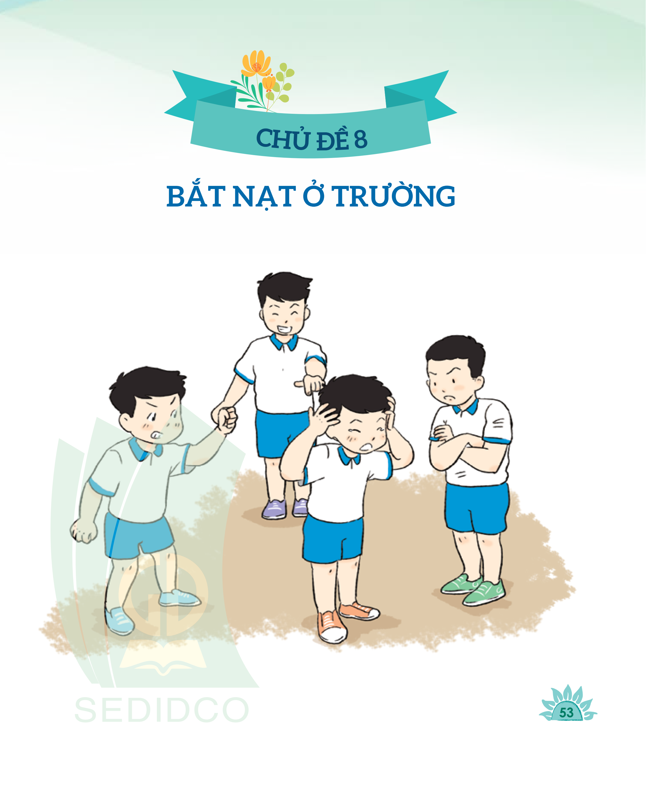

Slide 96
CHUẨN BỊ
GV chuẩn bị sách Thực hành Tâm lý học đường.
GV chuẩn bị bài giảng.
GV tìm hiểu thêm về các hiện tượng đã xảy ra của lớp học (Có hiện tượng bắt nạt trong lớp không? Số lần và mức độ của hành vi bắt nạt? Đối tượng bắt nạt và đối tượng bị bắt nạt? Lý do?).

Slide 97
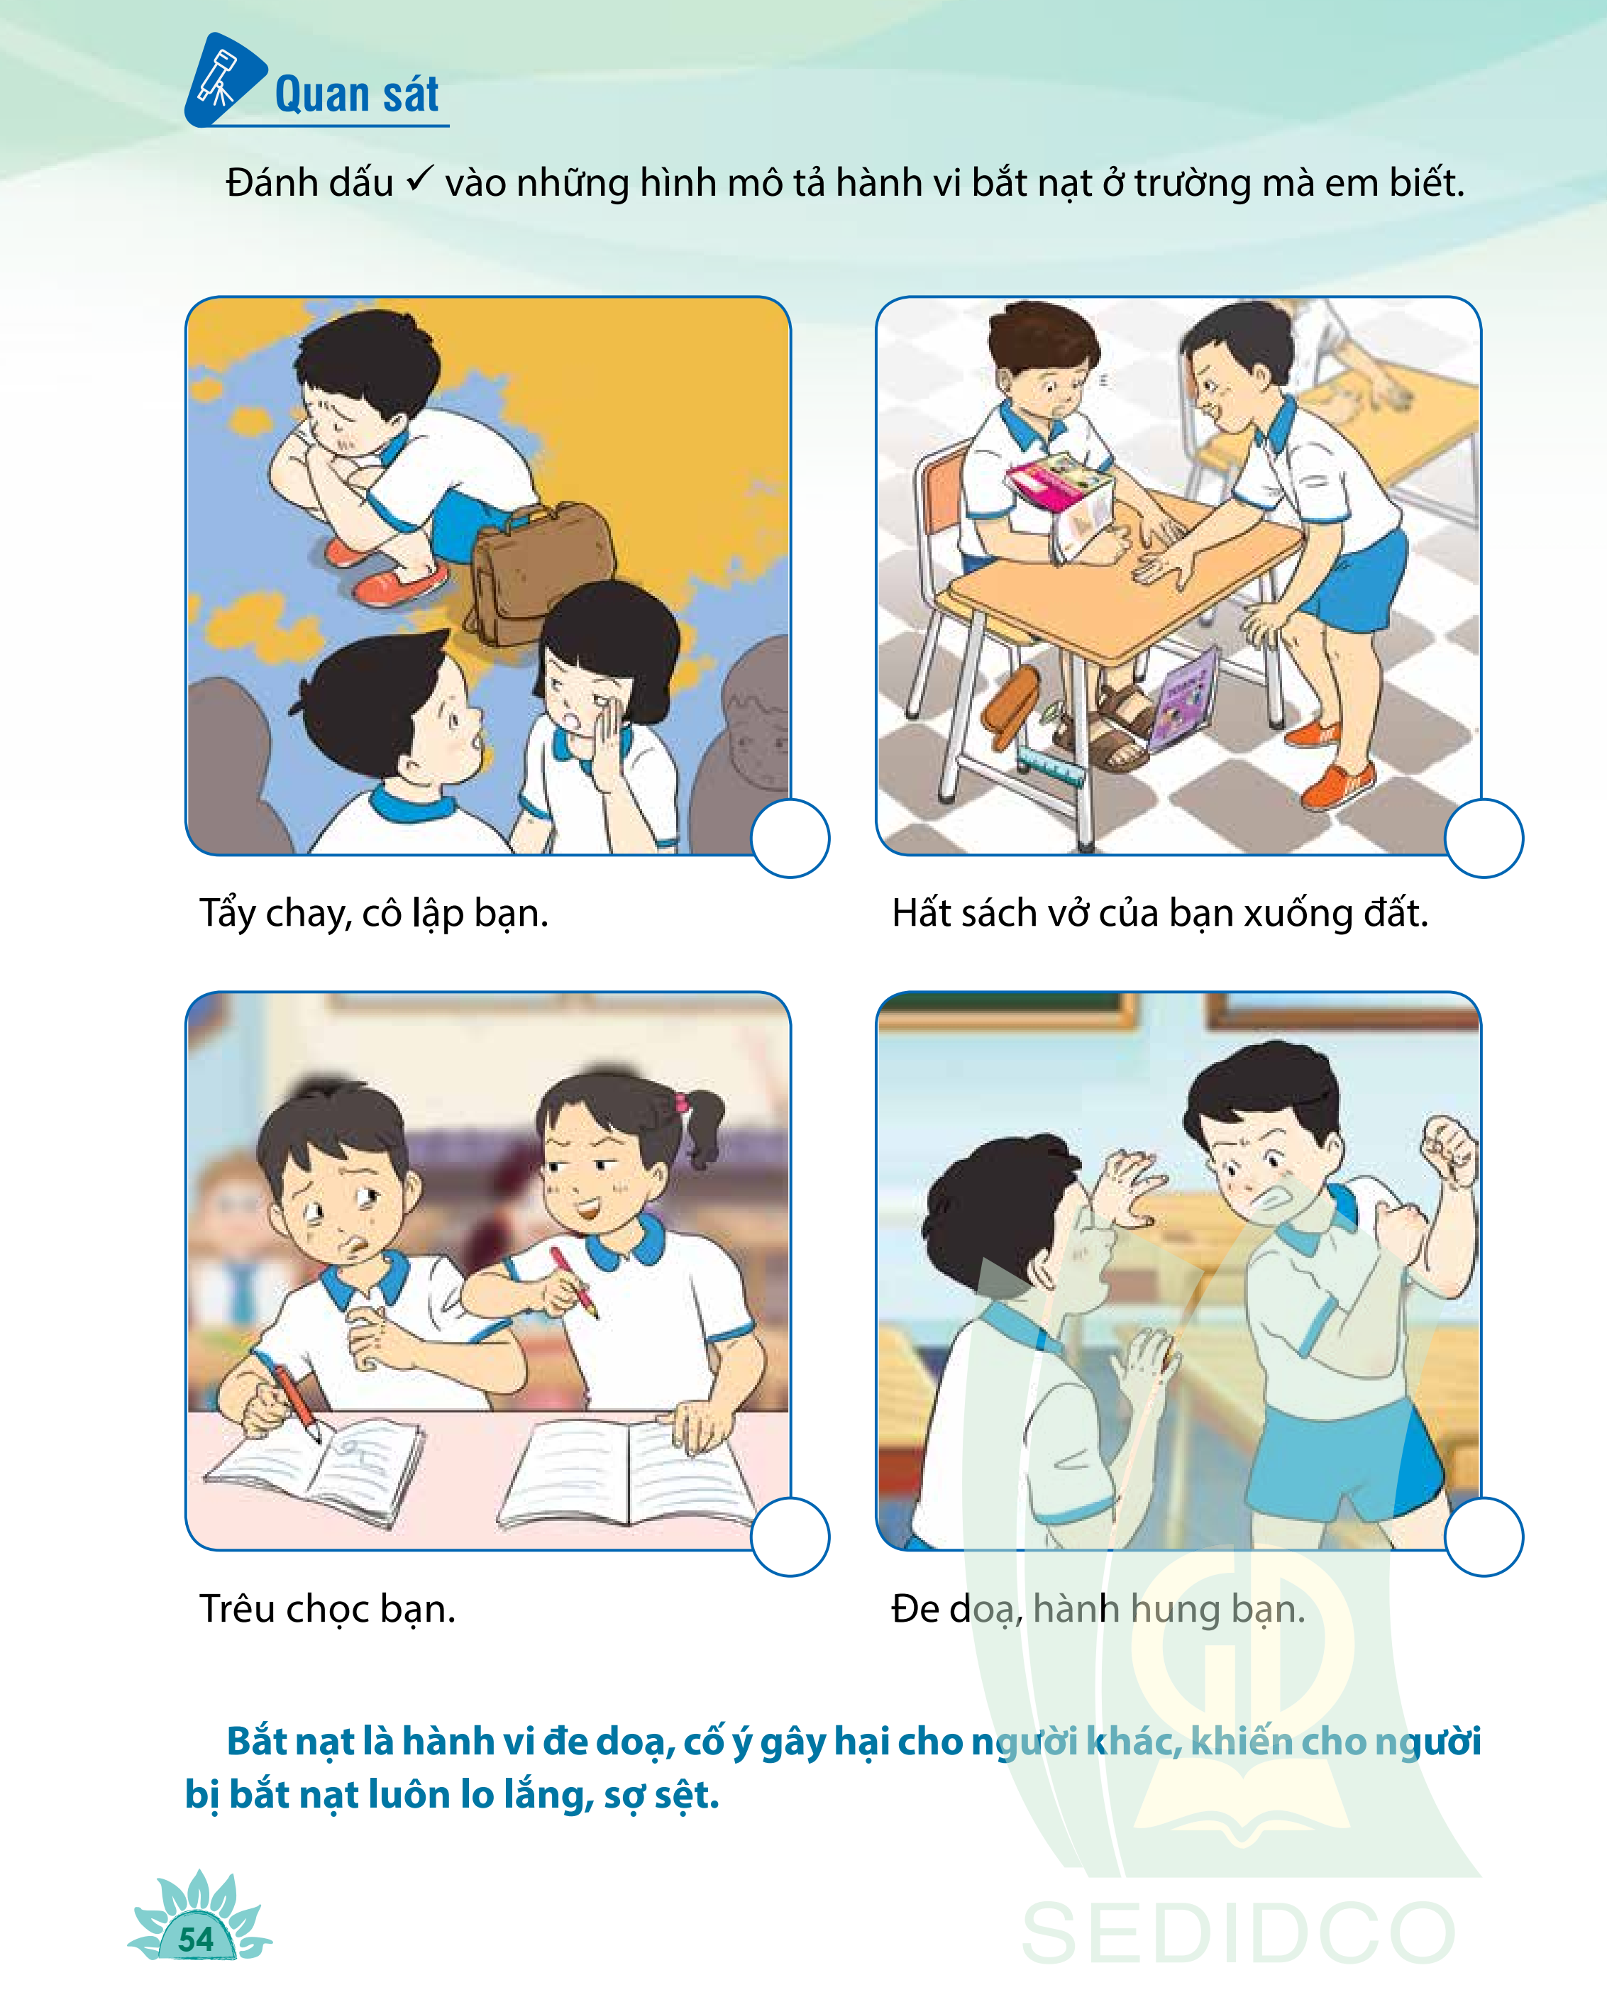

Slide 98
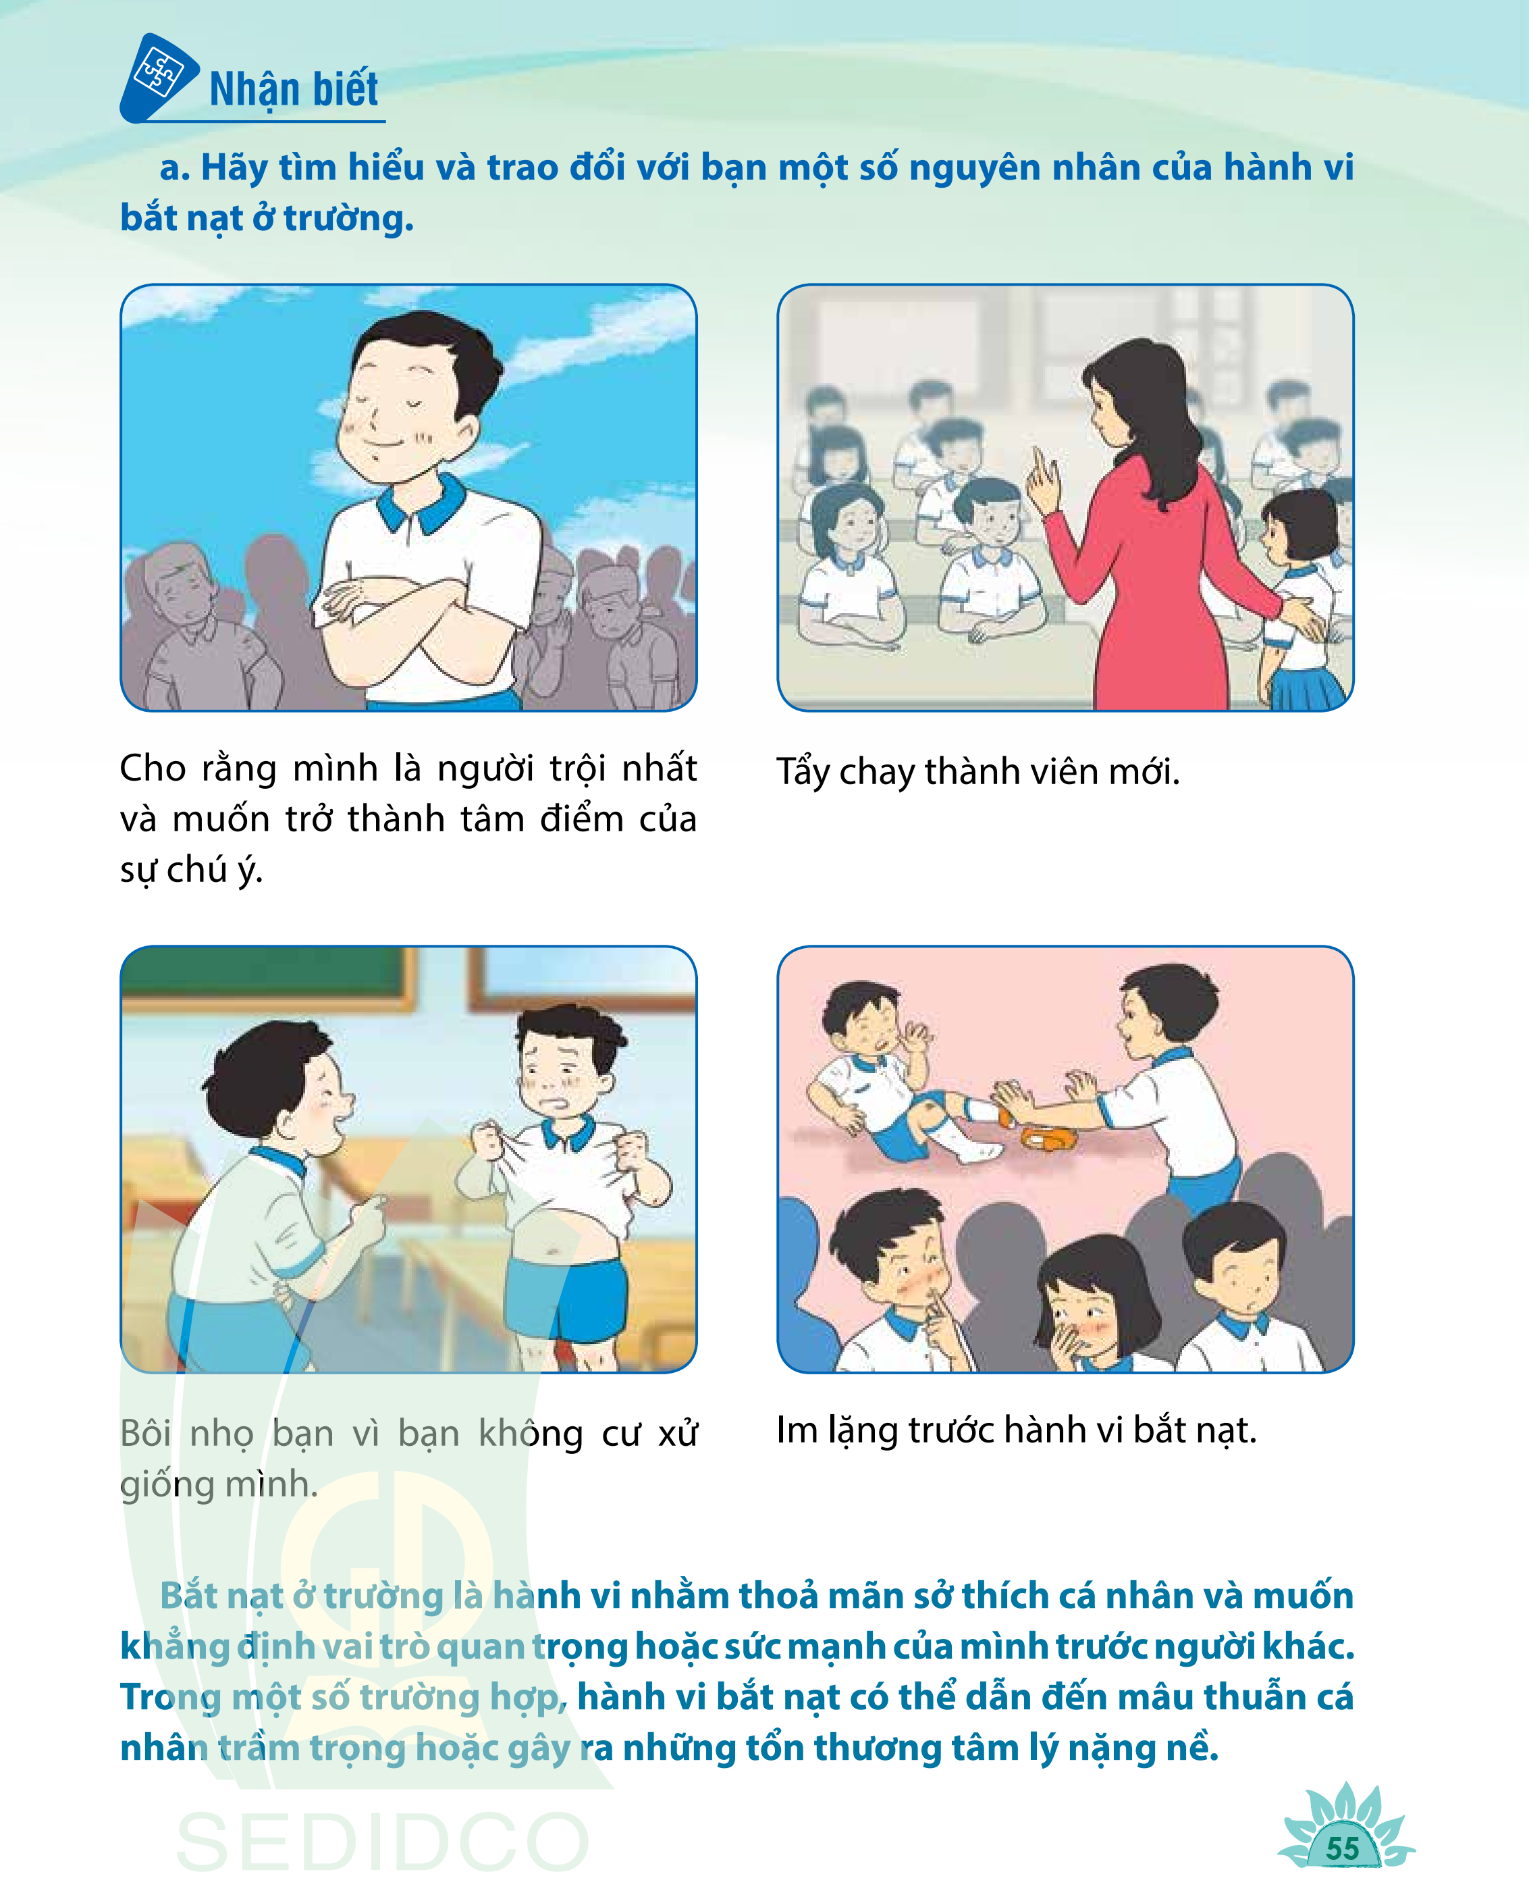

Slide 99


Slide 100
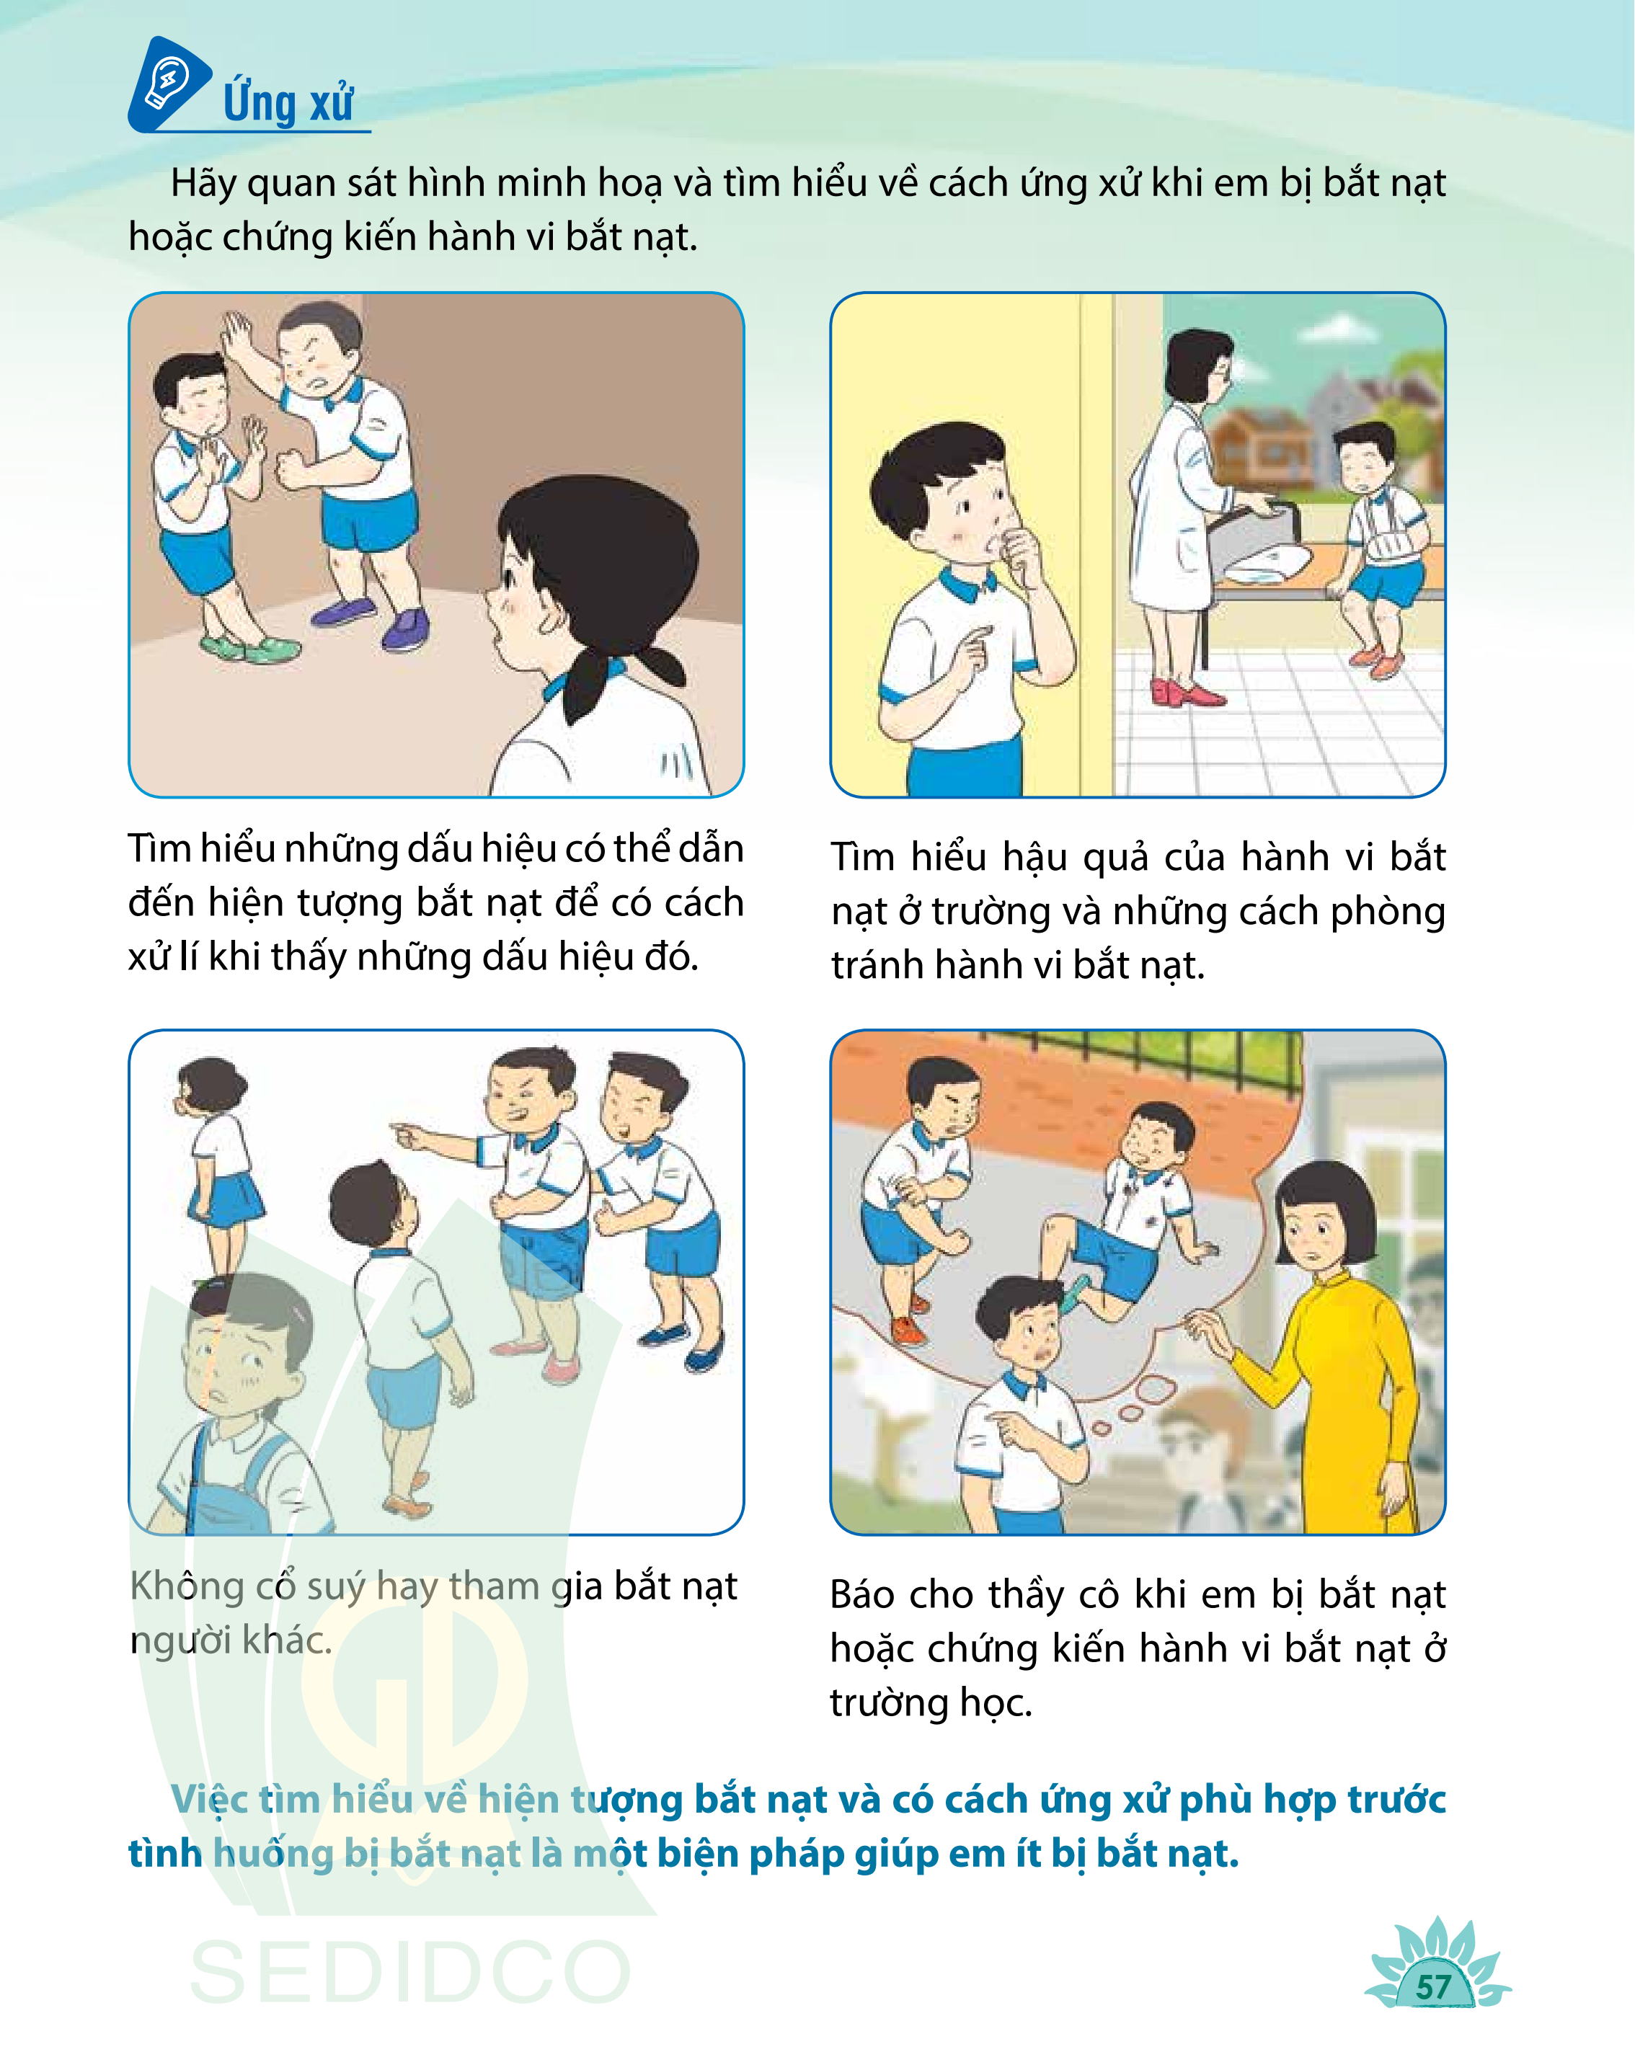

Slide 101
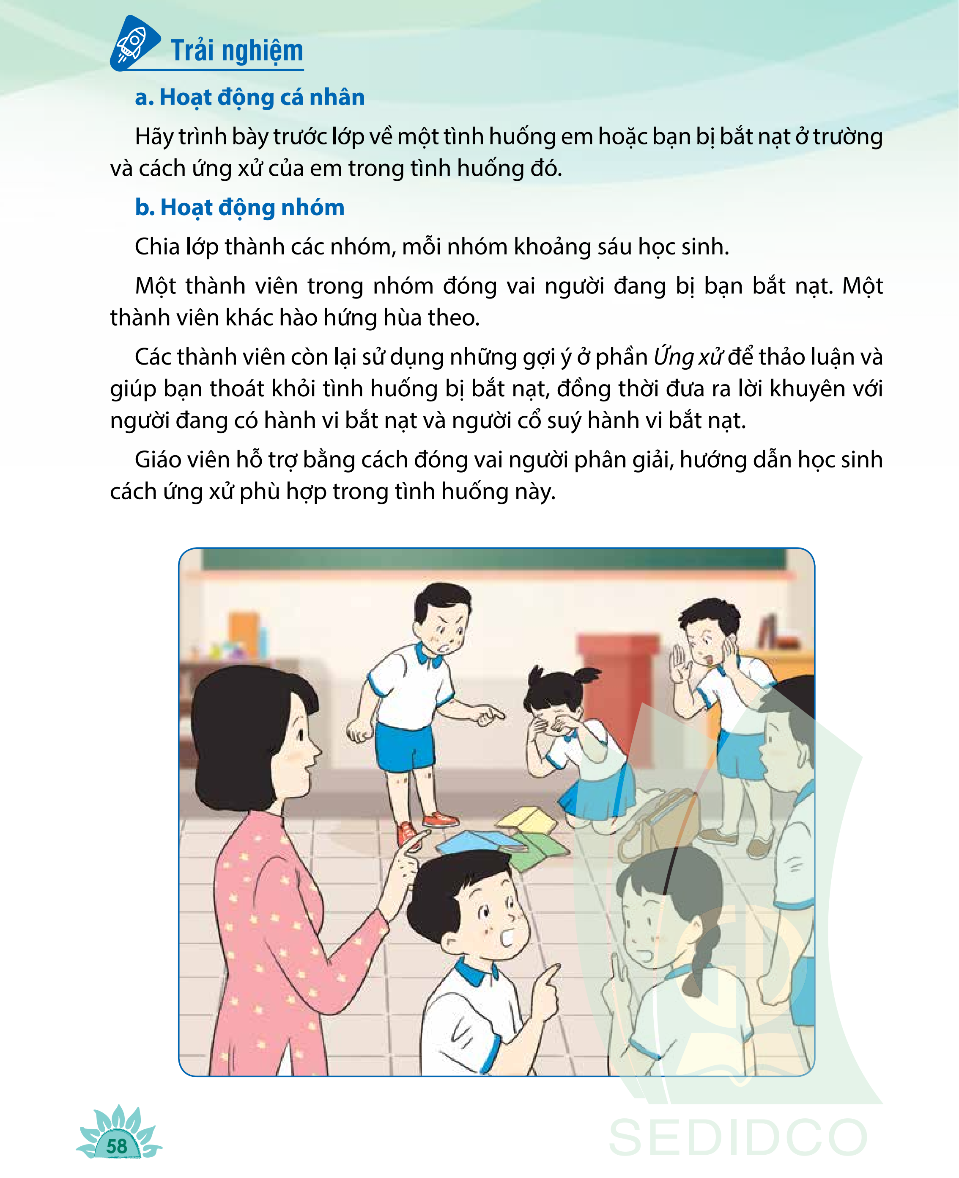

Slide 102
Nhóm
Cá nhân
Cá nhân
Cá nhân
Cá nhân
Cá nhân
Cá nhân

Slide 103
Làm việc NHÓM
Thành viên
Thành viên
Thành viên
Kết quả chung
Thành viên
Thành viên
Thành viên

Slide 104
NHÀ XUẤT BẢN GIÁO DỤC VIỆT NAM
CÔNG TY CP ĐẦU TƯ VÀ PHÁT TRIỂN GIÁO DỤC PHƯƠNG NAM
Tra cứu thông tin và download tài liệu tại:
phuongnam.edu.vn/tai-ve
Xin trân trọng cảm ơn
Quý vị đã lắng nghe!

